Slide 1
Architektur von Informationssystemen Praktikum 3
Sven Dettmers
Milena Dreier
Tobias Meurer

Slide 2
Inhalt
Anpassungen Datenbank
Dashboard GUI
Verteilung

Slide 3
Anpassungen Datenbank
Vorher: SQLite
Paralleler Zugriff mehrerer Systeminstanzen verursacht Fehler
Jetzt: MySQL

Slide 4
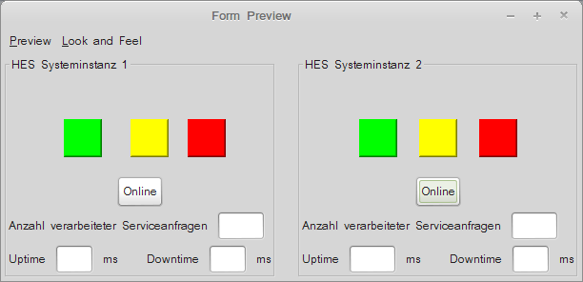
Dashboard GUI

Slide 5
Verteilung
Java RMI

Slide 6
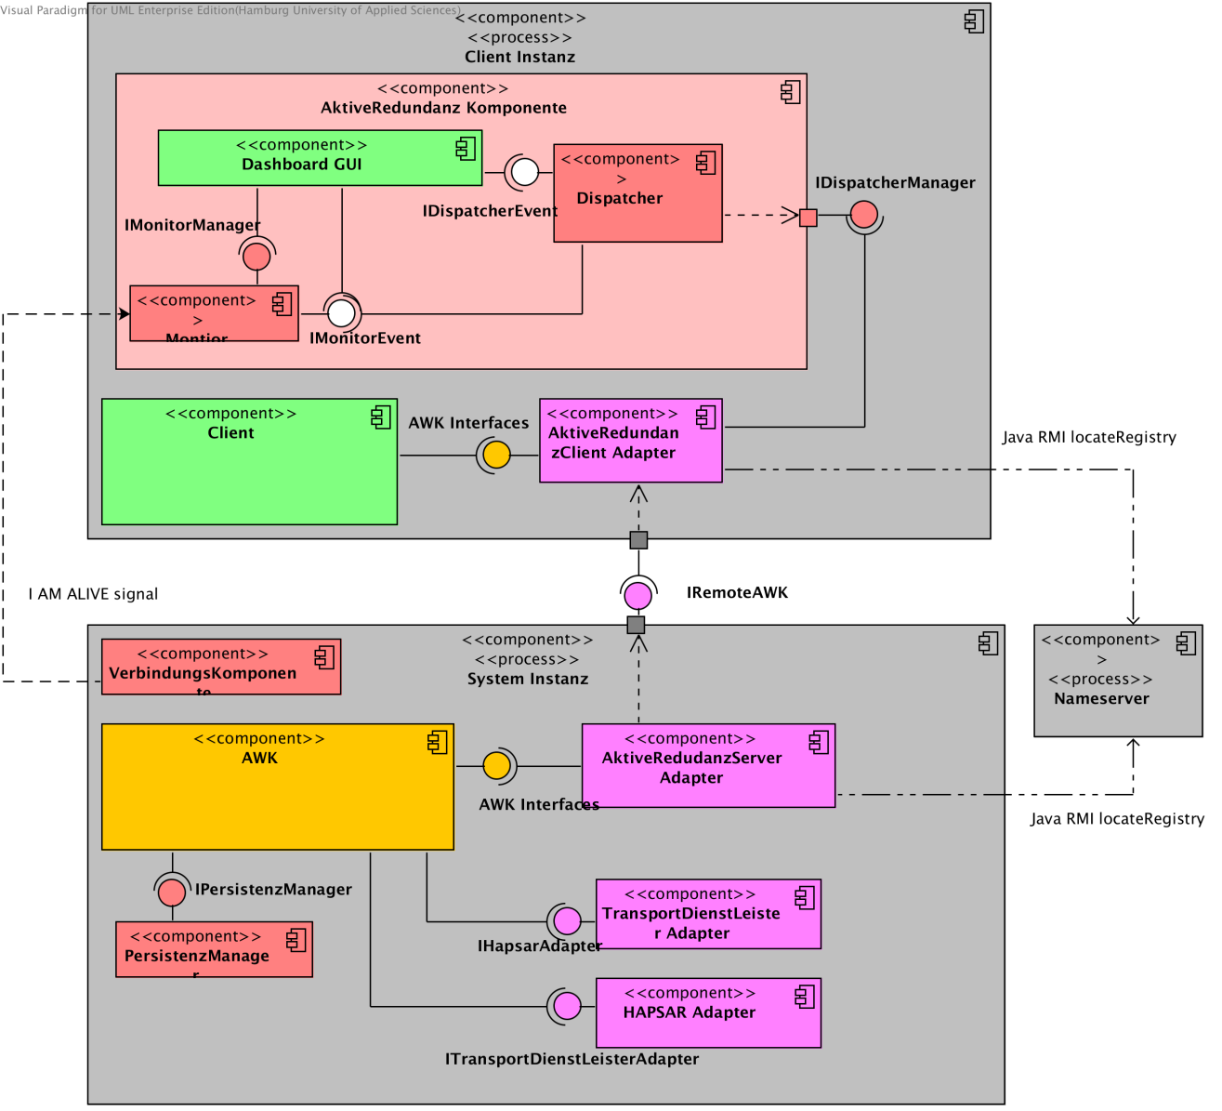
Bausteinsicht

Slide 7
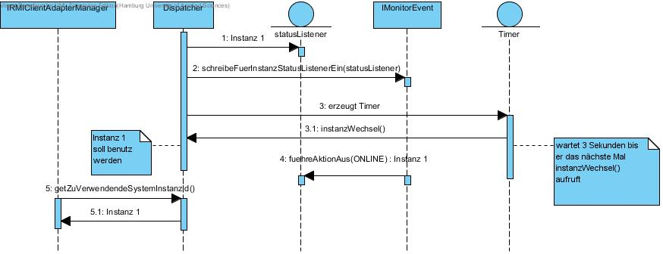
Sequenzdiagramm 1

Slide 8
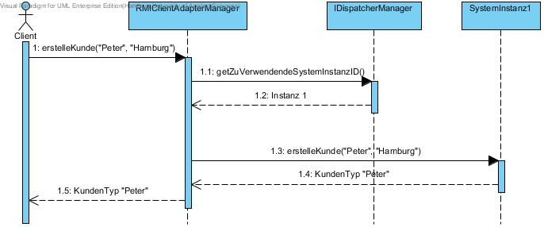
Sequenzdiagramm 2

